Slide 1


软件需求规格说明书内容介绍
G07小组：
项目经理：林初煌
组员：黄昕晰、黄令成、陈宣帆、谢蕾

Slide 2
目录
\
Contents
PART 01
引言
PART 02
总体描述
PART 03
系统特征
PART 04
外部接口需求
PART 05
非功能性需求
PART 06
分析模型

Slide 3
引言
01

Slide 4
目标
在调查并整理各类用户对我们项目的需求后，我们将内容整理分析，并提出了这份软件需求规格说明书。
本文档主在描述“软件工程系列课程教学辅助网站”细致的功能性需求和非功能性需求，使开发人员能清楚地了解用户需求。并作用于后续的开发设计以及用户手册编写。

Slide 5
文档约定
排版约定
格式 | 字体 | 字号 | 加粗 | 斜体 | 下划线
一级标题 | 宋体（中文标题） | 二号 | 是 | 否 | 否
二级标题 | 宋体（中文标题） | 三号 | 是 | 否 | 否
三级标题 | 宋体（中文标题） | 三号 | 是 | 否 | 否
正文 | 宋体（中文正文） | 五号 | 否 | 否 | 否
图标题注
类别 | 标签 | 位置 | 题注中不包含标签
表格 | 表 | 所选项目上方（居中） | 否
图片 | 图 | 所选项目下方（居中） | 否

Slide 6
项目范围
该项目是为了实现软件工程系列课程的教学辅助网站系统。并在需求上，充分考虑了具体用户的实际情况。本产品将暂主要适用于浙江大学城市学院的师生，面向客户、教师、学生和管理员，完成课程学习、交流分享、以及管理功能。

Slide 7
总体描述
02

Slide 8
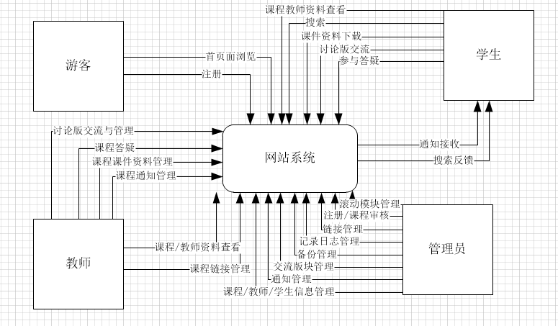
上下文图
功能描述：
游客能进行首页面的浏览以及注册成为学生/教师
学生可以查看教师与课程的资料，在讨论版块交流，搜索网站信息，以及下载课程资料，参与答疑等
教师可以查看并修改自己与课程的资料，也能参与并管理讨论版块，课程资料的上传下载，课程答疑的预约与开设，课程通知管理以及课程链接管理
管理员可以对已有的学生/教师/课程进行管理，以及网站通知管理、交流版块管理、备份管理、记录日志管理、链接管理以及注册审核管理

Slide 9
用户类及特征
用户类 | 说明
项目下达者（客户） | 项目下达者主要是向网站开发人员提供需求以及相关建议。
教师 | 网站需要有教师介绍，教师可以管理自己的课程内容，能执行管理课程信息、发布通知、课程论坛管理、修改课程链接、开设答疑等。也能查看其它课程教师信息，进入总网站论坛等。
学生 | 学生用户使用该网站，可以查看自己关注的课程内容，下载相关课件，能及时看到教师的相关通知，参与课程讨论以及总论坛讨论。
管理员 | 网站会根据相关情况设置管理员，并能对新的管理员进行任命。管理员管理网站所有的资源备份，他们需要更新老师的友情链接，查看各板块的留言信息，对课程教师学生信息进行管理、对新用户注册和课程进行相关审核等。
游客 | 游客能浏览网站的首页内容，可以对该网站功能有个大致的了解。

Slide 10
系统特征
03

Slide 11
优先级说明
各用户优先级权重
用户类 | 权重
客户 | 1.5
教师 | 1.2
学生 | 1
管理员 | 1.1
游客 | 0.2

Slide 12
用例说明
用例说明主要分四类用户：教师、学生、管理员、游客
教师用例合计61个
学生用例合计46个
管理员用例合计72个
游客用例合计3个

Slide 13
教师用例
登录 注销 修改密码 找回(重置)密码 上传课程资料 下载我的课程资料 下载其他教师的课程资料
删除课程资料 添加课程链接 删除课程链接 修改课程链接 发布课程通知 查看历史通知 查看通知详细情况
删除课程通知 查看我的课程信息 修改我的课程信息 查看其他课程信息 添加课程关注 取消课程关注
查看教师信息 查看网站链接信息 查看课程链接信息 查看课程内论坛交流帖 课程内论坛交流帖排序
课程内论坛交流帖置顶 课程内论坛交流帖取消置顶 查看交流论坛交流帖 交流论坛交流帖排序
查看网站通知 新增交流论坛交流贴 新增交流贴时添加附件 新增课程论坛交流帖 课程论坛交流帖发帖时置顶

Slide 14
教师用例
删除交流论坛交流帖 删除课程论坛交流帖 评论他人交流帖 发帖、评论、回复时发送表情和图片
课程信息搜索 教师信息搜索 论坛信息搜索 课程内信息搜索 创建课程答疑预约 答疑未开始前修改答疑时间
答疑未开始前删除答疑时间 开启课程答疑 答疑课堂教师发言 教师发言时发送表情和图片
答疑过程中修改答疑结束时间 关闭课程答疑 查看历史答疑记录 下载答疑记录 查看个人信息 修改个人信息
修改头像 申请新课程 查看我的关注课程 修改教师资料介绍 查看我的动态(查看回复我的信息) 信息回复
删除我的评论

Slide 15
学生用例
注销 修改密码 找回(重置)密码 下载课程资料 查看课程信息 查看我的关注课程信息
取消关注 查看其他课程信息 添加关注 查看教师信息 查看历史课程通知
查看通知详细情况 查看网站链接信息 查看课程链接信息 查看课程内论坛交流帖
课程内论坛交流帖排序 查看交流论坛交流帖 交流论坛交流帖排序 查看网站通知
新增交流论坛交流贴 添加附件 新增课程论坛交流帖 删除交流论坛交流帖
删除课程论坛交流帖 评论他人交流帖 发帖、评论、回复时发送表情和图片 课程信息搜索
教师信息搜索 论坛信息搜索 课程内信息搜索 参加课程答疑 学生发言
学生发言时发送表情和图片 离开课程答疑 查看历史答疑记录 下载答疑记录 查看个人信息
修改个人信息 修改头像 查看我关注的课程 从个人中心查看课程通知消息 查看动态消息
信息回复 删除我的评论 删除别人的评论

Slide 16
管理员用例
登录 注销 修改密码 新增教师信息 删除教师信息 教师密码修改 修改教师信息
教师任命为管理员 教师管理员被取消任命 教师信息按特殊身份排序 新增学生信息
删除学生信息 学生密码修改 修改学生信息 学生任命为管理员 学生管理员被取消任命
学生信息按特殊身份排序 按账号搜索用户信息 按姓名搜索用户信息 按特殊身份搜索用户信息
按教工号搜索教师 按学号搜索学生 新增课程 删除课程 修改课程信息 上传课程资料
下载课程资料 删除课程资料 教师注册审核 学生注册审核 课程新增审核 课程删除审核
删除交流论坛交流帖 置顶交流论坛交流帖 取消置顶交流论坛交流帖 删除课程论坛交流帖

Slide 17
管理员用例
置顶课程论坛交流帖 取消置顶课程论坛交流帖 移动链接 新增链接 删除链接 修改链接
记录日志查看 记录日志下载 记录日志删除 记录日志在所有时间下搜索
记录日志在预设时间下搜索 查看今日记录日志 发布新通知 通知删除 通知在全部时间下搜索
通知在预设时间下搜索 查看通知详情 修改滚动模块 信息备份 查看备份详细信息
查看课程信息 查看教师信息 查看课程通知 查看通知详细信息 查看网站通知 查看网站链接信息
查看课程链接信息 查看课程内论坛交流帖 课程内论坛交流帖排序 查看交流论坛交流帖
交流论坛交流帖排序 查看历史答疑记录 课程信息搜索 教师信息搜索 论坛信息搜索
课程内信息搜索

Slide 18
外部接口需求
04

Slide 19
用户界面
按用户划分出普通的登录界面、学生界面、教师界面以及管理员界面
本界面内容全采用软件Axure RP 7.0 配合资料进行设计
界面中的颜色排版（字体、按钮标签）目前以灰白相间为主，界面中的特殊空间、小图案样式均由Axure提供
界面设有功能快捷栏、搜索、相关网址链接、网站联系方式以及版权声明
界面的详细信息请参考 PRD-2016-G07-界面原型设计

Slide 20
接口
服务器硬件接口
项目 | 信息
CPU | 8核
硬盘 | 4T硬盘
内容 | 16G内存
通信接口
项目 | 接口信息
网络环境 | 浙江大学城市学院校园网（L2TP）

Slide 21
通信接口
项目 | 接口信息
网络环境 | 浙江大学城市学院校园网（L2TP）

Slide 22
非功能性需求
05

Slide 23
性能需求
客户需求：
能下载老师提供的参考资料(含电子教材、历年试卷、补课资料，以及老师的教学交流文章)并且网站能及时更新这些资料。下载的速度能够得到保证：要求同时可容纳10人下载，并且人均速度能达到基本的校网速度。
提供对外服务的能力,保证至少200名同学上课辅助服务的要求。包括数据存储能力，网络服务吞吐能力,数据安全特性等。
系统能达到至少每周7*12小时的运转。

Slide 24
防护性需求
客户需求：
服务器有防火墙保护，定期有人员进行服务器检测。服务器机房有设置防火设备。
数据库内容（学生教师信息、论坛信息等）、课程课件资料等需要进行备份。

Slide 25
安全性需求
客户需求：
保证网站新用户要进行实名认证
网站内容要进行备份，并能做到数据恢复
其他需求：
注册、登录、修改个人信息的输入信息要进行准确验证
注册之后要由管理员进行检测
仅有管理员可以查看用户的详细个人信息
数据库内容、课程课件、学生教师信息、论坛信息等资料需要由管理员进行备份

Slide 26
软件质量属性
可维护性：
程序维护人员可通过界面原型设计软件Axure RP对现有版本的界面原型进行维护更新。
可重用性：
保留备份网站开发与更新的各版本界面以及设计说明，可用于之后其他项目的开发。
可测试性：
允许在网站上进行实际运行操作进行测试，并设计了测试用例进行相应测试。详细测试情况也可参照已有的《PRD-2016-G07-测试用例》。

Slide 27
分析模型
06

Slide 28
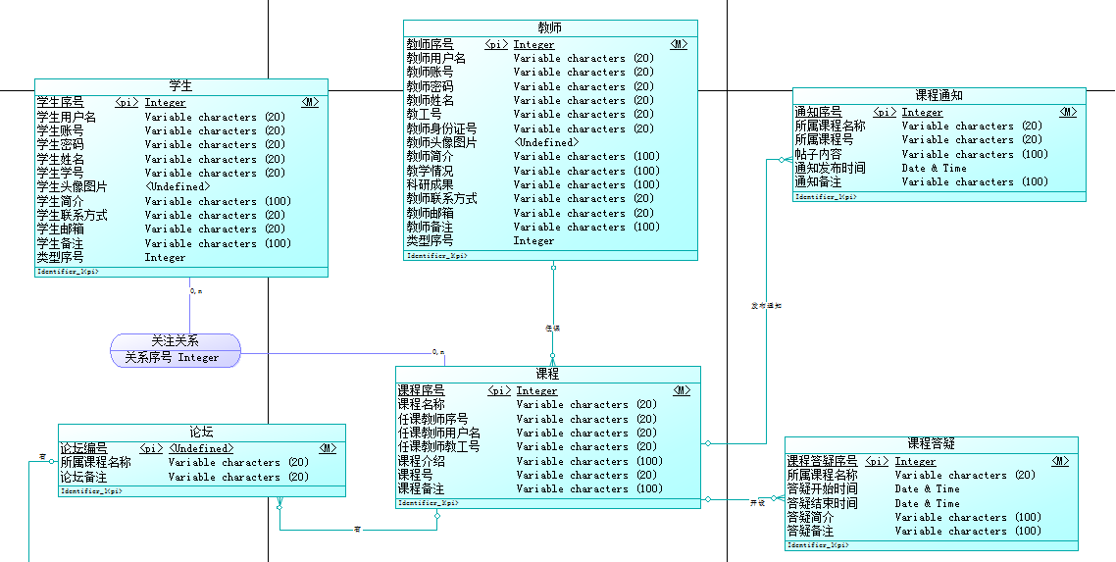
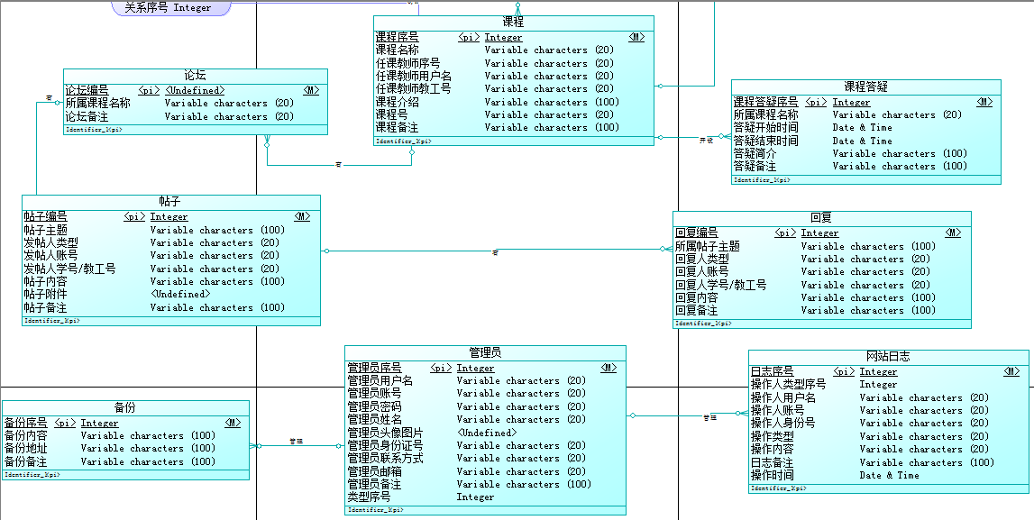
E-R图

Slide 29
参考资料（reference）
PRD-2016-G07-需求工程项目计划v1.0
软件需求（第二版）-清华大学出版社 Karl E.Wiegers 著 刘伟琴 刘洪涛 译
C2-项目描述-2016
G4-软件需求规格说明书
PRD-2016-G07-可行性研究报告1.1
PRD-2016-G07-用户群分类v0.3
PRD-2016-G07-文档模板v0.1
软件需求分析与设计：第七讲：软件需求分析

Slide 30
成员分工
黄昕晰：收集资料、PPT制作
黄令成：收集资料
林初煌：收集资料
陈宣帆：收集资料
谢蕾：收集资料

Slide 31
THANKS

